Slide 1
XỬ LÝ ẢNH NHẬN DIỆN KHUÔN MẶT ĐEO KHẨU TRANG

Slide 2
QUY TRÌNH
Lý do
Demo
Giới thiệu
Nguyên lý hoạt động
Hạn chế

Slide 3
THÀNH VIÊN
Phạm Hoàng Long N18DCCN111
Trần Quang Vinh N18DCCN246
Đỗ Huỳnh Hồng Phúc N18DCCN153
Đoàn Nhật Huy N18DCCN077
Nguyễn Dương Hải Đăng N18DCCN039
Nguyễn Văn Trọng N18DCCN233
Nguyễn Ngọc Thạch N18DCCN203
Nguyễn Phước Nhanh N18DCCN135
Võ Đại Việt Thắng N18DCCN213
Nguyễn Quang Trường N18DCCN237

Slide 4


LÝ DO CHỌN CHỦ ĐỀ
Ngăn chặn sự lây lan của dịch bệnh covid-19.
Nâng cao ý thức mang khẩu trang của các thành viên trong cơ quan.

Slide 5
NGUYÊN LÝ HOẠT ĐỘNG

Slide 6
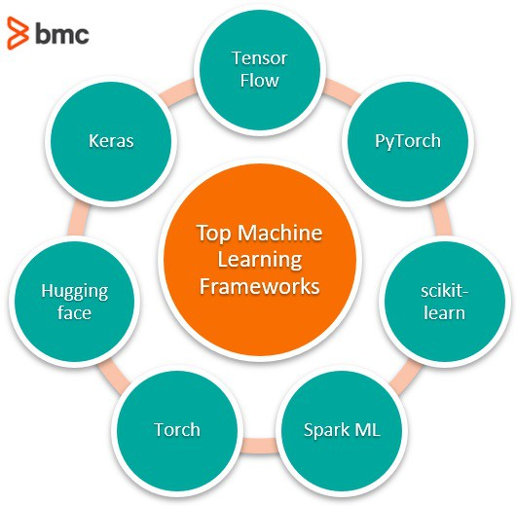
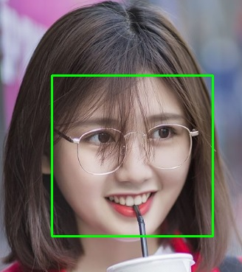
THƯ VIỆN
AI (Machine Learning): tensorflow, keras, sklearn.
OpenCV (nhận diện khuôn mặt).

Slide 7

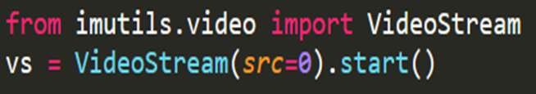
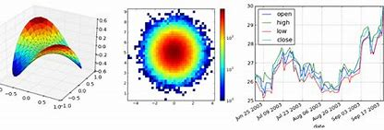
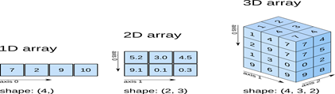
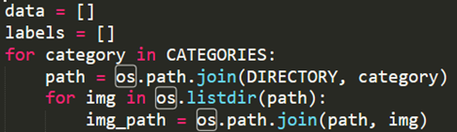
THƯ VIỆN
Và các thư viện hỗ trợ khác:
imutil (hỗ trợ sử dụng camera để quay video và xử lý detect).
- matplotlib (hỗ trợ thống kê theo biểu đồ) .
- numpy (hỗ trợ xử lý các thông số theo ma trận, keras xử lý các hình ảnh theo định dạng này)
- os (đọc dữ liệu hình vào).

Slide 8
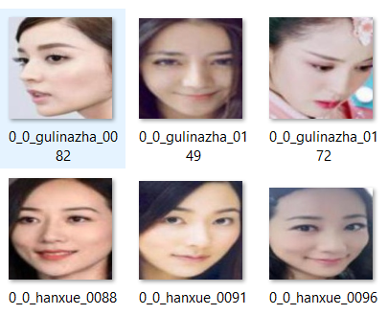
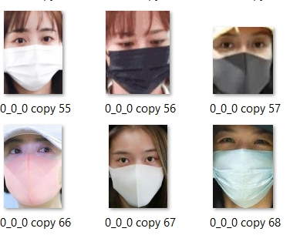
THU THẬP DỮ LIỆU
Dữ liệu được lấy từ trên mạng gồm: 1915 tấm hình có đeo khẩu trang và 1918 tấm hình không có đeo khẩu trang.
Dán nhãn các hình theo 1 loại (các hình có đeo khẩu trang vào 1 folder, các hình không đeo khẩu trang vào 1 folder khác và được lưu vào 1 folder dataset).

Slide 9
DẠY CHO MÁY HỌC
Cách dạy : Sử dụng CNN (convolutional Neural Network).
Giới thiệu CNN: Chúng ta sử dụng CNN để xác định xem hình ảnh đó là gì, tức là nó có thể là cái này hoặc là cái kia. Một điều khó đối với chúng ta chính là việc máy tính chỉ hiểu được các con số mà thôi. Nếu ta đưa hình ảnh vào thì nó sẽ giống như một mảng các điểm ảnh hai chiều và khi so sánh các điểm ảnh không trùng thì sẽ không khớp. Và điều chúng ta muốn là dù bị thay đổi thì ta vẫn có thể biết được hình ảnh đó là gì? Đó chính là lúc ta dùng CNN.
Cập nhật tham số: Trong các bài toán tối ưu, chúng ta thường tìm giá trị nhỏ nhất của 1 hàm số nào đó, mà hàm số đạt giá trị nhỏ nhất khi đạo hàm bằng 0. Nhưng đâu phải lúc nào đạo hàm hàm số cũng được, đối với các hàm số nhiều biến thì đạo hàm rất phức tạp, thậm chí là bất khả thi. Nên thay vào đó người ta tìm điểm gần với điểm cực tiểu nhất và xem đó là nghiệm bài toán. Gradient Descent dịch ra tiếng Việt là giảm dần độ dốc, nên hướng tiếp cận ở đây là chọn 1 nghiệm ngẫu nhiên cứ sau mỗi vòng lặp (hay epoch) thì cho nó tiến dần đến điểm cần tìm. Công thức : xnew = xold - learningrate.gradient(x)

Slide 10
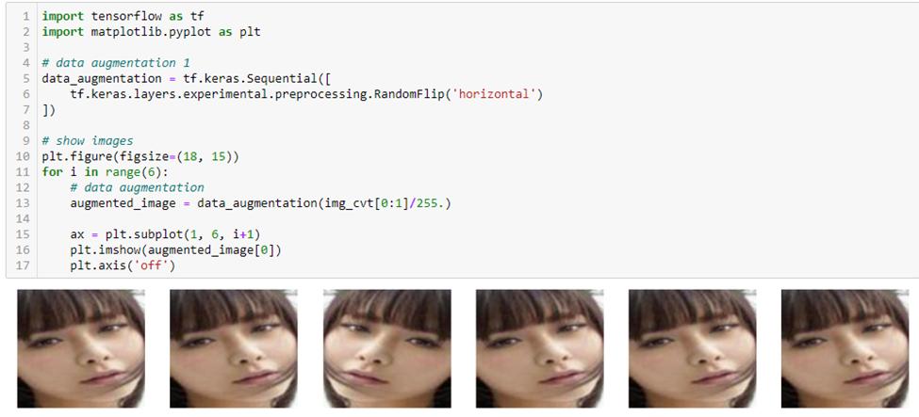
DẠY CHO MÁY HỌC
Tăng độ đa dạng của data:
Radomflip:

Slide 11
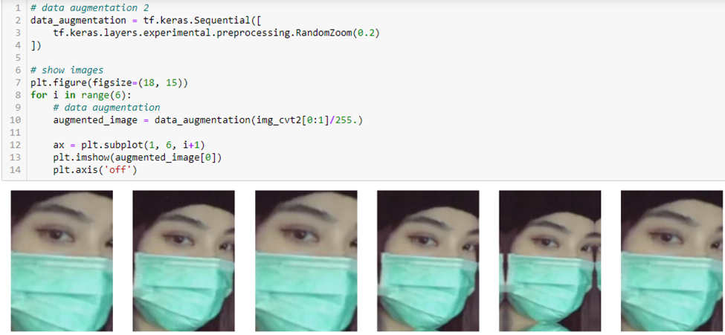
DẠY CHO MÁY HỌC
Tăng độ đa dạng của data:
Radom zoom:
11

Slide 12
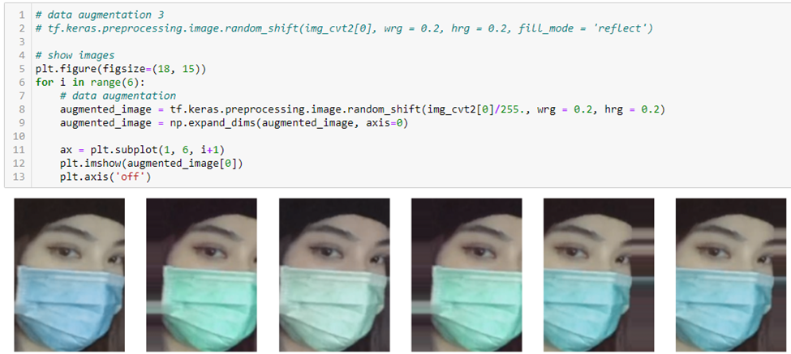
DẠY CHO MÁY HỌC
Tăng độ đa dạng của data:
Radom shift:
12
12

Slide 13
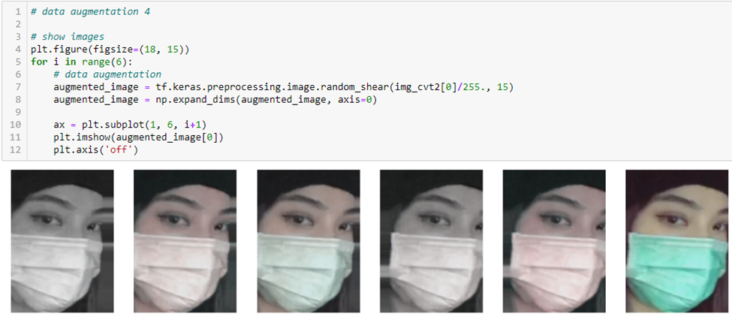
DẠY CHO MÁY HỌC
Tăng độ đa dạng của data:
Radom shear:
13
13
13

Slide 14
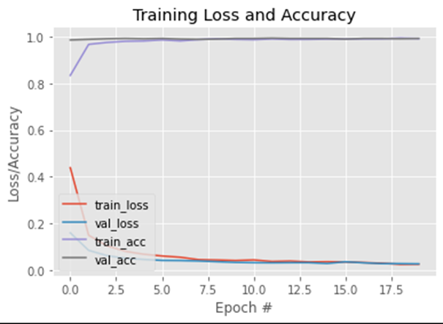
DẠY CHO MÁY HỌC
Kết quả sau train:
14

Slide 15
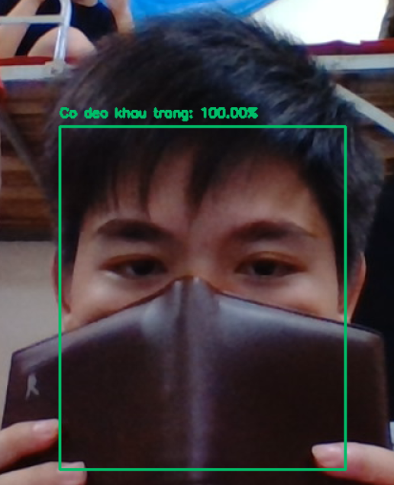
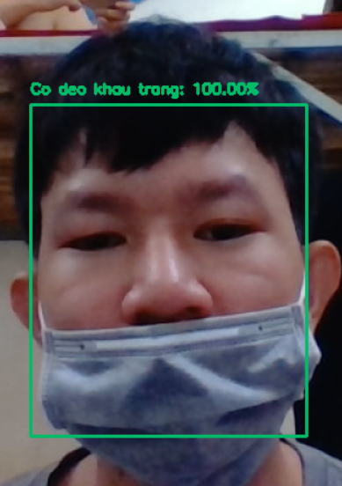
HẠN CHẾ
Sử dụng vật dụng có hình dạng giống khẩu trang vẫn xác định đang mang khẩu trang.
Chưa xác định được người mang khẩu trang không đúng cách.

Slide 16


THANKS!
Any questions?

